Slide 1


AI 应用实操课
把经验变成 AI 生产力
人人都能做出自己的 Skill
AI 时代的手艺传承
讲师：吴河图
实操课程
01 / 02
Notes:
沿用用户提供的原始参考课件第 1 页的背景图、叠层、左对齐构图及原始文案。封面主标题保持单行，使用真实重黑字体；以小幅调整字号、断行和位置恢复明确的阅读层级。开场可询问学员：哪些工作依赖你的经验，这些经验能否写清楚供他人复用？

Slide 2
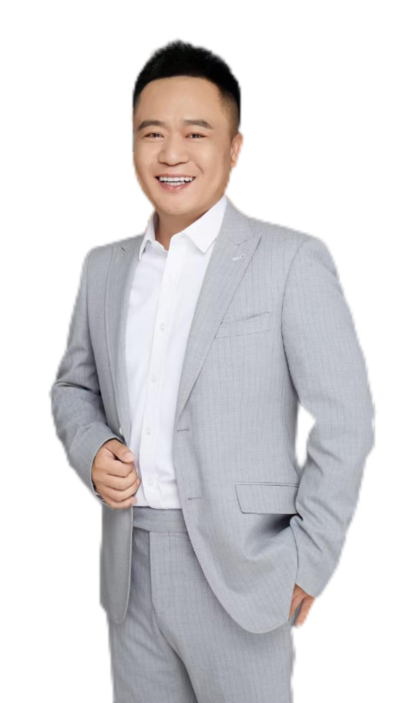
吴河图
工信部工业文化发展中心认证
AIGC高级培训师
畅销书《社群学习》作者
东北大学数字经济专题培训讲师
帆书APP非凡精读馆讲书人
AI深度探索者
02 / 02
Notes:
沿用用户提供的原始参考课件第 2 页的背景、照片、照片位置和图文基本比例。五项介绍完整保留，第一项主动分成两行，避免最后一个字孤立换行。姓名为 36 pt，资历正文为 22 pt，统一左侧起点并保持稳定行距。

